Slide 1
ANÁLISIS DE LA INDUSTRIA DE LA CONFECCIÓN DE PRENDAS DE VESTIR, SUBPARTIDA ARANCELARIA 6106.20.00 CASO “CONFECCIONES HOJA VERDE” PERIODO 2015-2017
Proyecto de Tesis previa a la obtención del título de:
INGENIERAS EN COMERCIO EXTERIOR Y NEGOCIACIÓN INTERNACIONAL
Autoras: Nazate Álvarez, María Belén
Valencia Andrade, Karen Samantha

Slide 2
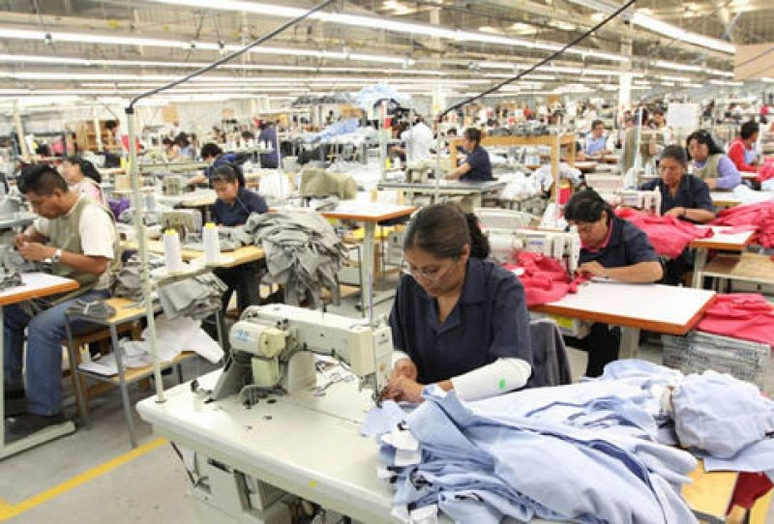
“El sector textil y de confección es una de las actividades manufactureras más importantes del país. Su actividad promueve la generación de puestos de trabajo, encadenamientos productivos y dinamismo a la actividad económica en su conjunto. Este sector también ha tenido importantes variaciones en los últimos años, lo que ha incidido en sus niveles de producción, participación en la economía y comercio exterior” (Revista Ekos, 2017).

Slide 3
OBJETIVO GENERAL
Describir el comportamiento general de la industria de la confección de prendas de vestir de la subpartida 6106.20.00.00 a partir del estudio de caso “Confecciones Hoja Verde” con el fin de fortalecer sus capacidades competitivas en miras a la internacionalización.

Slide 4
OBJETIVOS ESPECIFICOS
Describir el comportamiento de la industria de la confección durante el periodo 2015-2017 a nivel nacional.
Comparar la empresa frente a competidores establecidos en el mercado textil, para detectar puntos de mejora que permitan impulsar la internacionalización.
Comparar los costos de adquisición de materia prima en el mercado nacional frente al internacional con el fin de observar la viabilidad de un cambio en el proceso de compras interno de la empresa.
Proponer estrategias competitivas para la empresa Hoja Verde a fin de potencializar sus capacidades en el entorno internacional.

Slide 5
TEORIAS
Teoría de la competitividad
Michael Porter, (1991)
"La prosperidad de una nación depende de su competitividad, la cual se basa en la productividad con la cual esta produce bienes y servicios.
Políticas macroeconómicas e instituciones legales sólidas y políticas estables, son condiciones necesarias pero no suficientes para asegurar una economía próspera…"
Teoría de Recursos y Capacidades en la Internacionalización
Teoría de Internacionalización
Se basa en los costos de transacción, ya que la internacionalización tiene razón de ser, si los beneficios derivados a partir de abrir nuevos mercados, son superiores a los costos de aprendizaje y establecimiento que conlleva la expansión hacia el exterior.
(Cardozo, Chavarro, & Ramírez, 2006).
Considera que los recursos únicos y valiosos que poseen las empresas les hacen más propensas a iniciar procesos de internacionalización (Bloodgood, 1996).

Slide 6
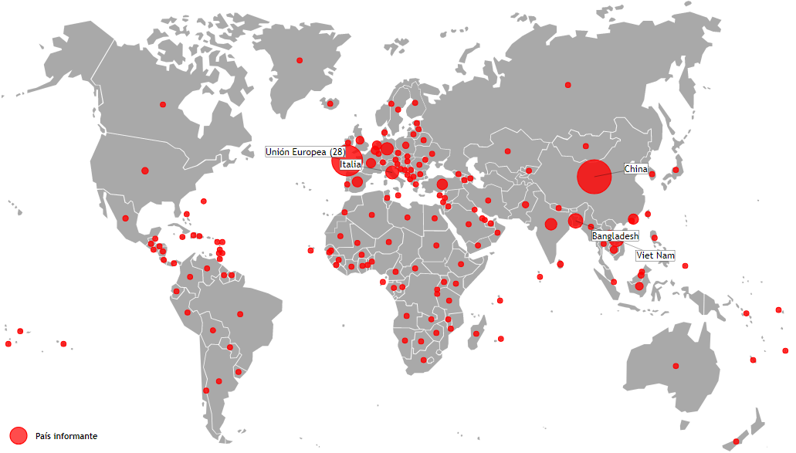
PANORAMA MUNDIAL
EXPORTACION DE PRENDAS DE VESTIR A NIVEL MUNDIAL

Slide 7
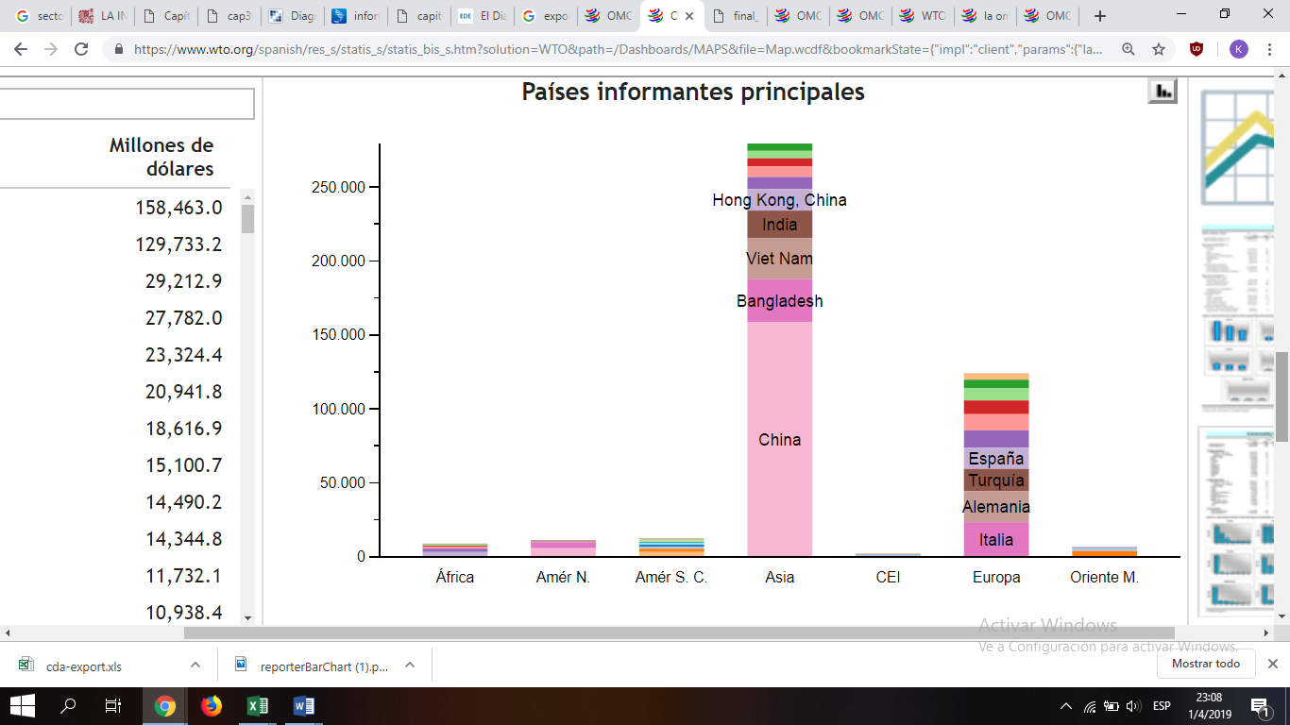
EXPORTACION DE PRENDAS DE VESTIR A NIVEL MUNDIAL
Exportaciones de prendas de vestir de los países informantes al año 2017 = 612,232.15 millones de dólares
China, más de 158.463.0 millones de dólares, alrededor del 25,88% de la cuota del mercado mundial.
La U.E posee un valor de mercado de 129,733.2 millones de dólares al año 2017, participación del 21.19%. Italia: 3,88%
170.000 empresas de productos textiles y ropa
70% confección de ropa
30% empresas de productos textiles.
empresas de fibra sintética representaron menos del 1%

Slide 8
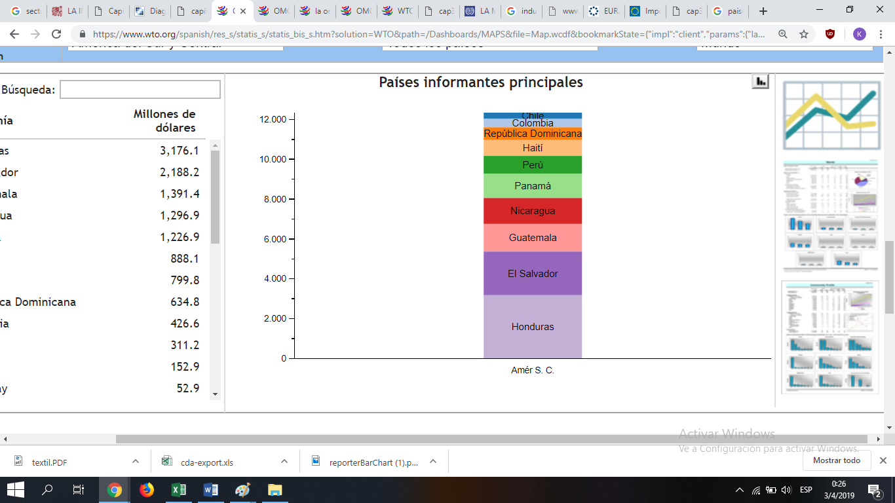
EXPORTACION DE PRENDAS DE VESTIR AMERICA CENTRAL Y DEL SUR
159 empresas
Ensamblaje
Producción
corte

Slide 9
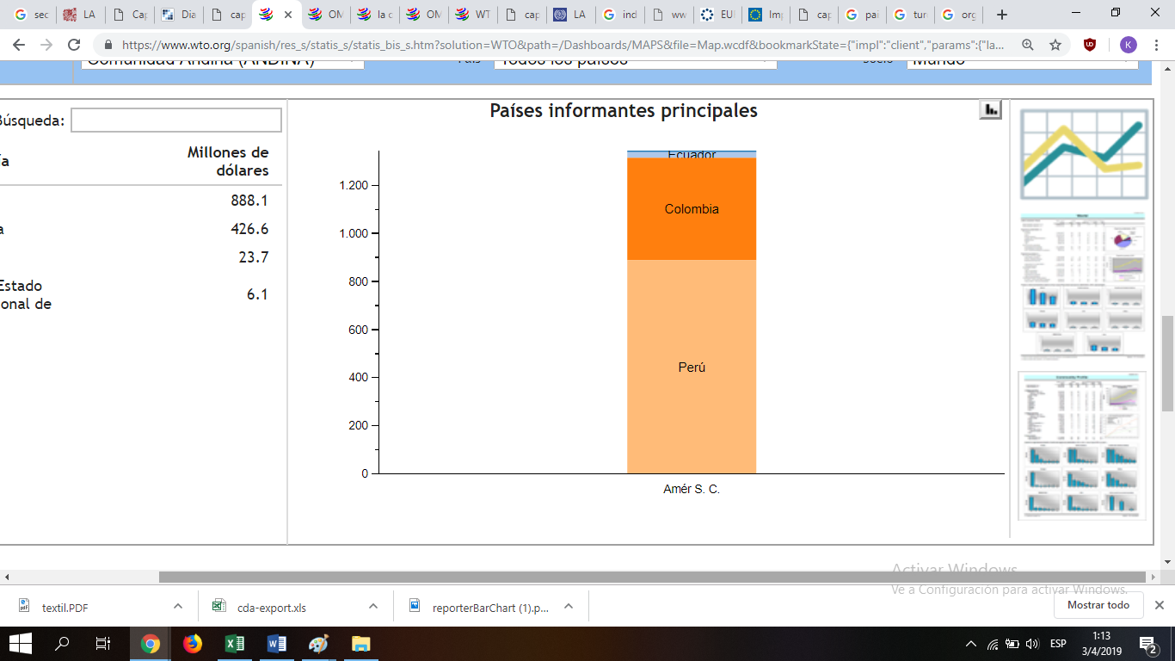
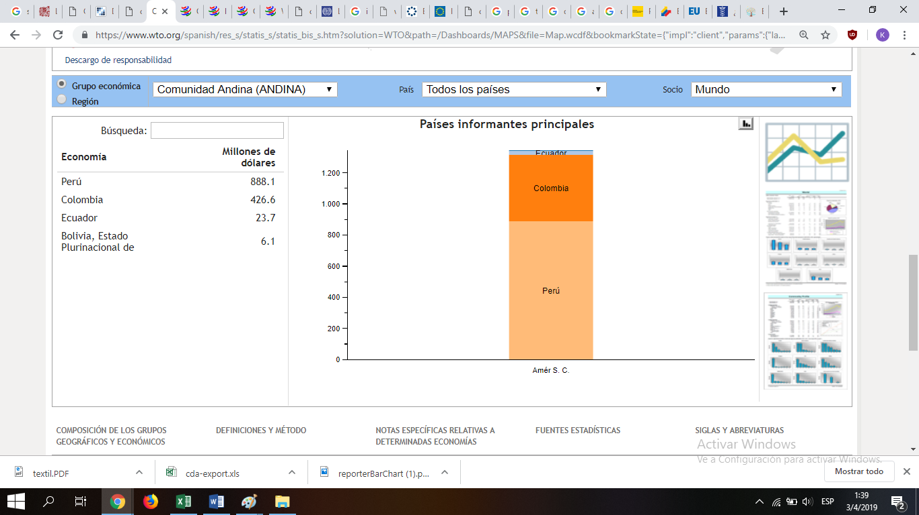
EXPORTACION DE PRENDAS DE VESTIR COMUNIDAD ANDINA
exportó un total del 0.21% de
18% al 2017
T-shirts de algodón
Ley de Exportaciones no tradiciones
Con el 37% del volumen de importaciones, la Comunidad Andina ocupa el segundo
lugar como proveedor de bienes textiles, luego de los países asiáticos.

Slide 10
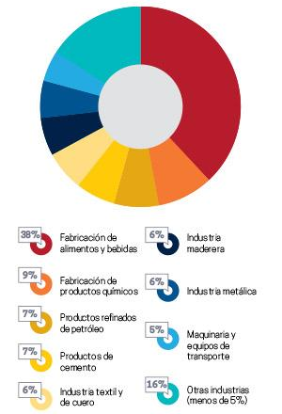
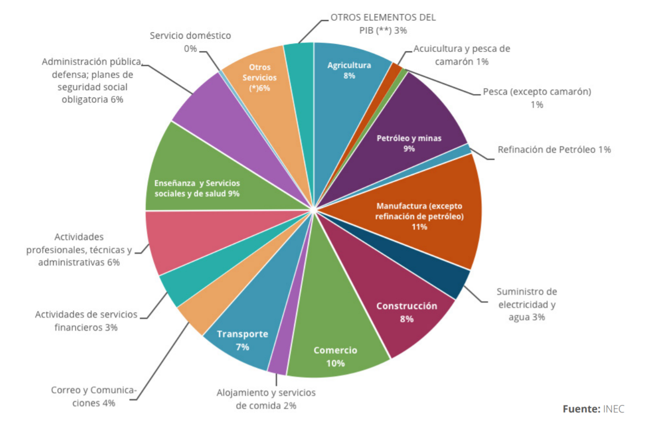
PANORAMA NACIONAL
PRODUCTO INTERNO BRUTO (PIB) NACIONAL

Slide 11
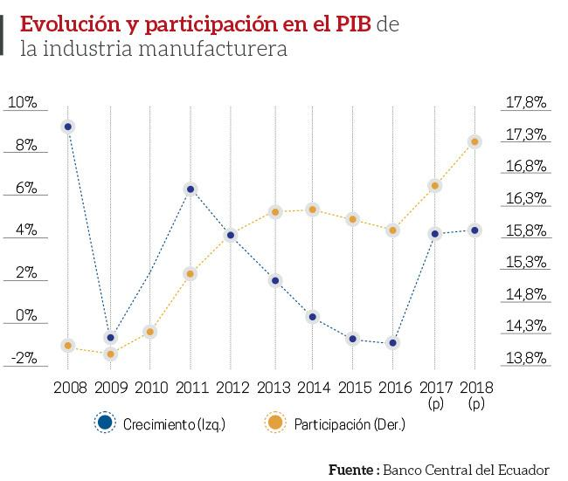
EVOLUCION Y PARTICIPACION DEL PIB DE LA INDUSTRIA MANUFACTURERA

Slide 12


CONFECCIONES HOJA VERDE

Slide 13


Slide 14
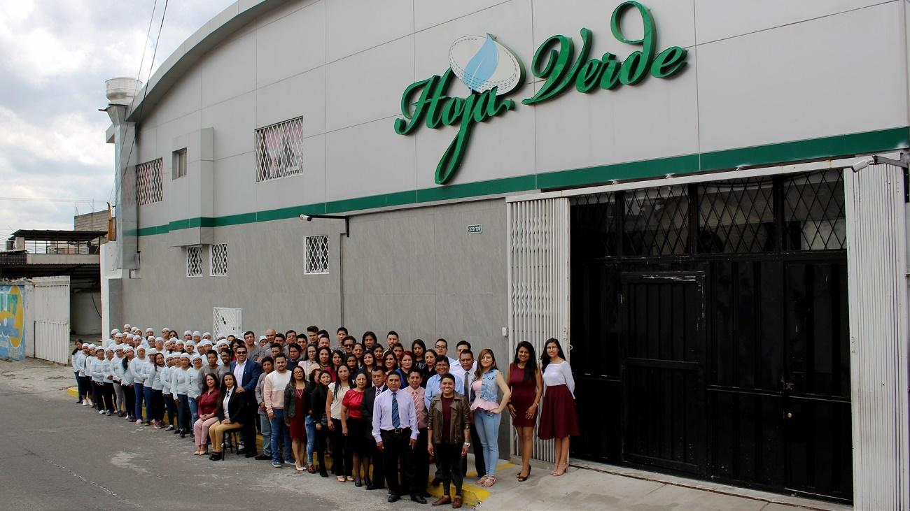

Slide 15
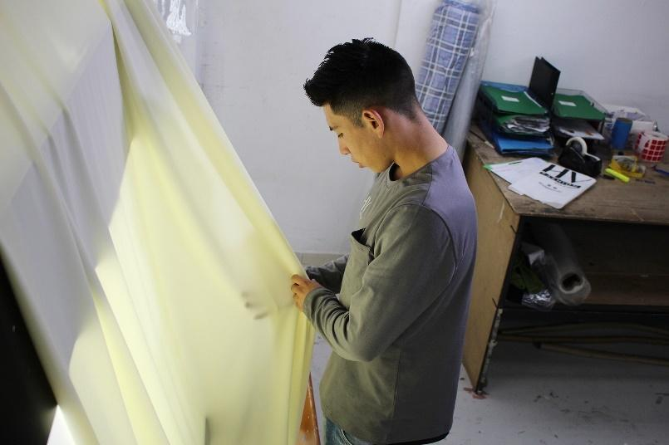
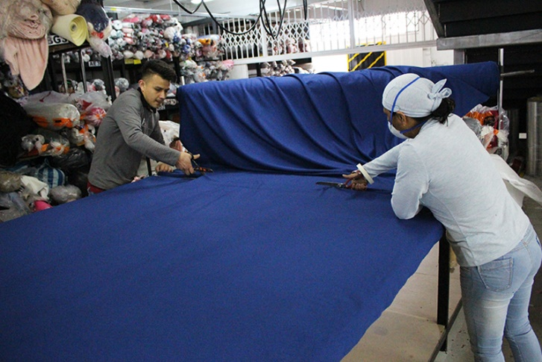
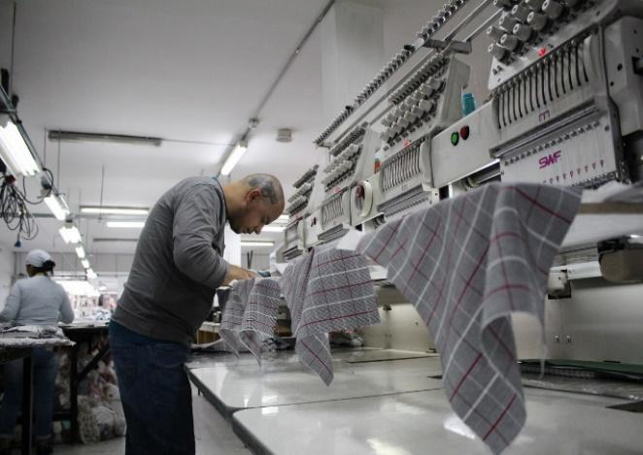
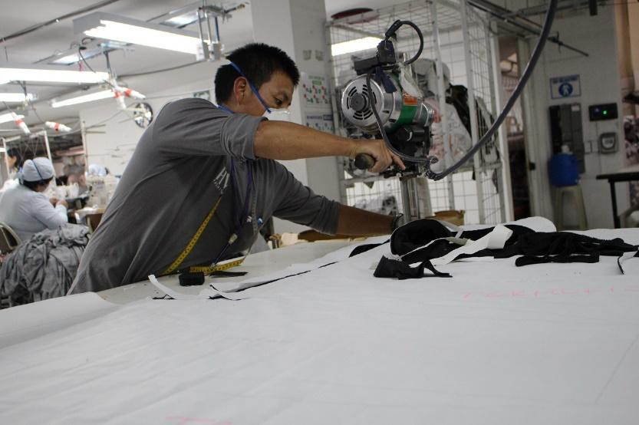
PROCESO DE PRODUCCION DE PRENDAS DE VESTIR

Slide 16
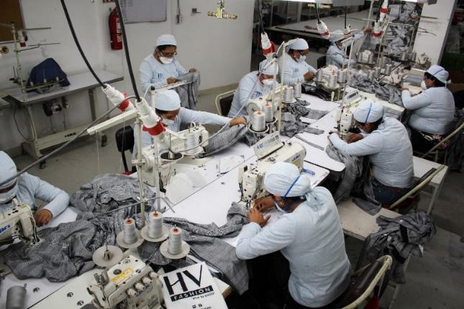
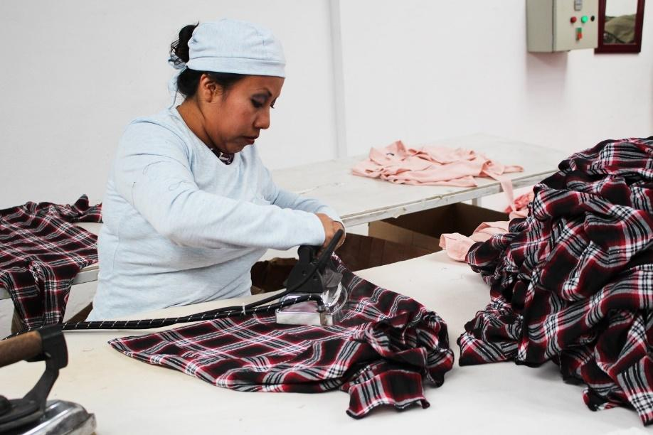
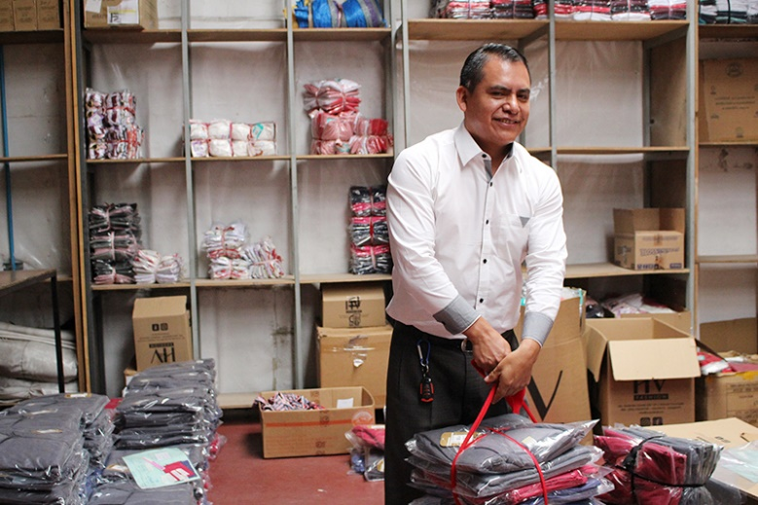
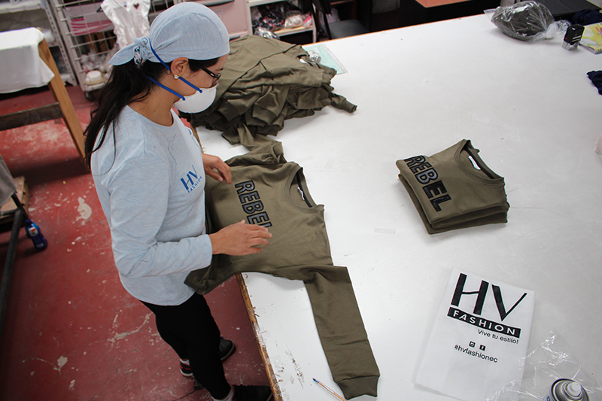

Slide 17



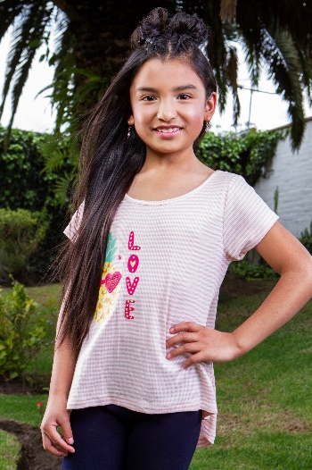


Slide 18


OBJETO DE ESTUDIO / SUBPARTIDA ARANCELARIA
Sección: XI | Materias textiles y sus manufacturas
Capitulo:61 | Prendas y complementos (accesorios), de vestir, de punto
61.06 | Camisas, blusas y blusas camiseras, de punto, para mujeres o niñas.
6106.20.00 | - De fibras sintéticas o artificiales

Slide 19

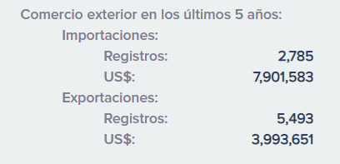
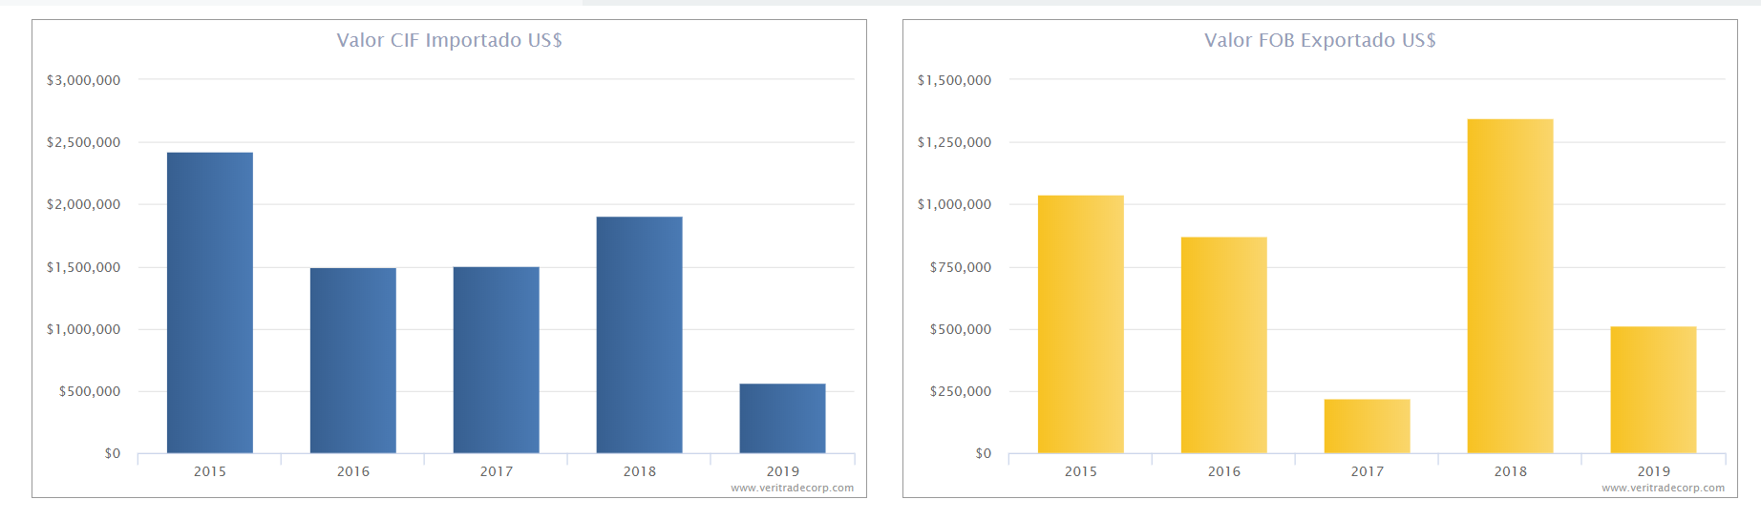
COMPETENCIA
Confecciones Recreativas Fibran Cia. Ltda.

Slide 20

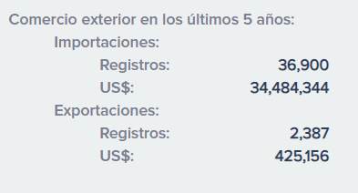
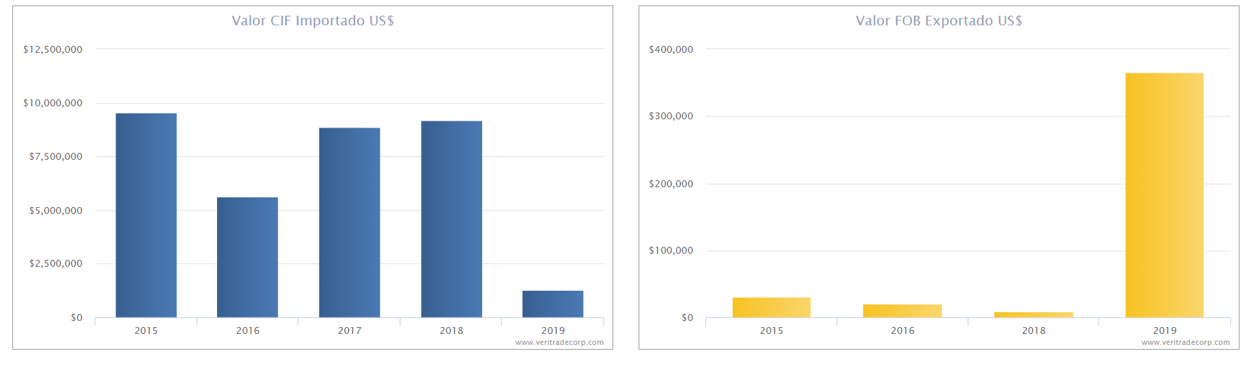
Comercial Etatex Cia. Ltda.

Slide 21
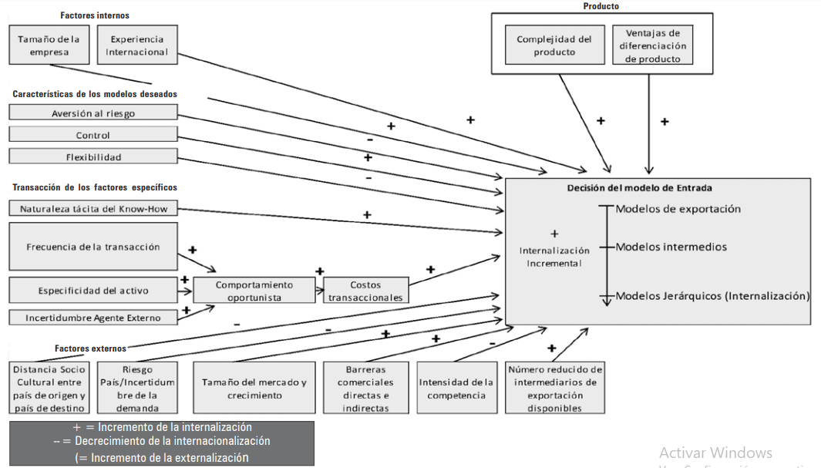
PROPUESTA
FACTORES QUE INFLUENCIAN LA ENTRADA DE UNA EMPRESA AL MERCADO
Pyme x: 18,5 años experiencia: 6 años.
Cuerpo gerencial: 87 % de los directivos + 36 años.
El grupo etario de directivos entre los 25 y 35 años

Slide 22
ESTRATEGIAS COMPETITIVAS
De acuerdo a Michael Porter, existen tres estrategias competitivas que son:
Liderazgo en costos
Diferenciación
Segmentación

Slide 23
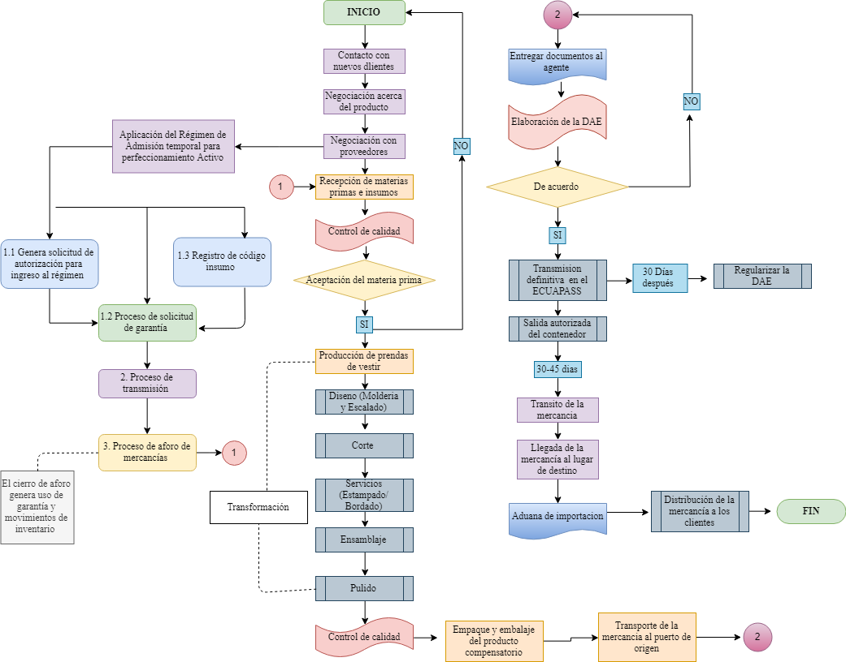
FLUJOGRAMA MODELO DE INTERNACIONALIZACION

Slide 24
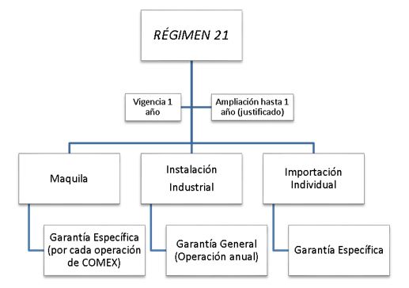
REGIMEN 21 ADMISION TEMPORAL PARA PERFECCIONAMIENTO ACTIVO

Slide 25
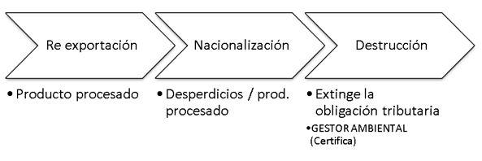
CULMINACION REGIMEN 21 ADMISION TEMPORAL PARA PERFECCIONAMIENTO ACTIVO

Slide 26
APLICACIÓN DE REGIMENES
360 PRENDAS | MODELO ACTUAL | REGIMEN 10 | REGIMEN 21
 | VT. PRENDAS HV | VT. PRENDA R10 | VT. PRENDA R.A.P.A
MATERIA PRIMA | $ 1.623,00 | $ 612,00 | $ 612,00
MANO DE OBRA DIRECTA | $ 774,00 | $ 774,00 | $ 774,00
INSUMOS | $ 288,00 | $ 288,00 | $ 288,00
COSTOS INDIRECTOS DE FABRICACIÓN | $ 741,00 | $ 741,60 | $ 741,60
OTROS | $ - | $ 715,00 | $ 500,00
 | $ 3.426,00 | $ 3.130,60 | $ 2.915,60
UTILIDAD | $ 856,50 | $ 782,65 | $ 728,90
PVP 360 | $ 4.282,50 | $ 3.913,26 | $ 3.644,50
PVP UNIT. | $ 11,90 | $ 10,87 | $ 10,12

Slide 27
CONCLUSIONES
Si bien el Ecuador, es un país reconocido por la producción de bienes primarios, resulta imperante reflexionar en el hecho de que estos bienes son finitos y ante la situación global del ecosistema, las producciones primarias que desgastan los suelos y otros recursos naturales, no son sostenibles para ninguna economía, frente a esa situación empresas emergentes como las de la industria textil y de las confecciones, buscan nuevos espacios de expansión internacional y de la mano con acuerdos internacionales, asociaciones y arduo trabajo, siguen un proceso de mejora continua tendiente a la internacionalización.
Pese a que en Ecuador han hecho esfuerzos en pro de la asociatividad, no se han visto resultados contundentes en su participación a nivel mundial, en la región centro-sur se replica la misma situación. Las exportaciones de prendas de vestir, al año 2017, mencionan a Honduras con un 0.51% de la participación mundial de exportaciones de prendas de vestir ; Perú ocupa el séptimo lugar con un 0.14% de participación mundial, Colombia en un décimos lugar (0.06%) y Ecuador en dieciseisava posición con un 0.0038% (23.7 X en millones de US$).

Slide 28
CONCLUSIONES
R.A.P.A
Regímenes aduaneros, herramientas de suma importancia a medida de que facilitan el comercio internacional. Régimen 21, los beneficios son múltiples
Suspensivo del pago de tributos, permite el ingreso de mercancías extranjeras lo que permite a las empresas adquirir materias primas diversas y de calidad superior sin despreocuparse del uso de otros suministros y mano de obra ecuatoriana.
Potencializando la producción de un bien final o producto compensatorio más apetecido en el mercado internacional y con más oportunidades de posicionamiento y crecimiento.
HV
La capacidad instalada de producción de la empresa Confecciones Hoja Verde está cumpliendo con apenas un 40% de su capacidad, lo que se traduce en que a través de la internacionalización se podrá incrementar el la producción a fin de satisfacer al mercado internacional, sin que se vea afectado el abastecimiento a nivel local.
Estudiar las ventajas competitivas de cada mercado en el que va a introducirse.
Tener claras las ideas en cuanto a la definición del negocio, la filosofía, estrategia y metodología de trabajo.
Valorar los costes de penetración en el extranjero.
Tener presente todo lo vinculado a la logística, la producción que se precisa para satisfacer la demanda.
Contar previamente con una cierta fortaleza en el mercado nacional, garantizando así su éxito en otro territorio

Slide 29
Existen intereses contrarios entre la industria de producción textil y de la moda. La producción de materias primas básicas es adecuada y está cubierta por la industria local, pero la producción de productos con valor agregado y diseño demanda materias primas, insumos y accesorios de calidad cuyo acceso es limitado o son muy costosos de importar. Ello afecta la producción y la competitividad, incluso frente a los países vecinos

Slide 30
RECOMENDACIONES
Se recomienda que para que sus ventas a nivel internacional puedan crecer considerablemente, se acojan al Acuerdo Multipartes realizado con la Unión Europea y así sus posibilidades de expansión podrían crecer considerablemente.
En este momento la empresa no cuenta con una persona o un departamento experto en temas relacionados al comercio exterior, por lo cual se recomienda que en un inicio la empresa contrate una agencia que se encargue de la asesoría para que la aplicación del régimen sugerido pueda surtir efecto.

Slide 31
RECOMENDACIONES
A fin de que la empresa de Confecciones Hoja Verde se posicione de forma efectiva en el mercado internacional es recomendable que pueda apalancarse de estrategias óptimas, es el caso de las operaciones triangulares internacionales lo que supondría ventajas en la reducción de costes aduaneros, no obstante este modelo operativo reviste cierto grado de complejidad por lo que exige que se realice una óptima y exhaustiva planificación y gestión.
Se recomienda aplicar un modelo de triangulación con alguna de las empresas de los países vecinos, Colombia o Perú, para que a través del posicionamiento que ellos tienen actualmente, puedan lograr sus productos con mayor facilidad.

